Slide 1
İTÜ Bibliyometri Çalıştayı
Dr.Başak Candemir
22.10.2018

Slide 2
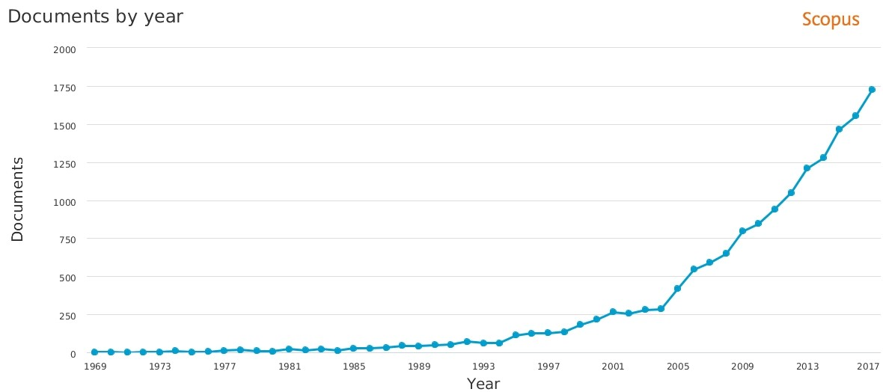
Bibliometr* - yayın sayıları

Slide 3
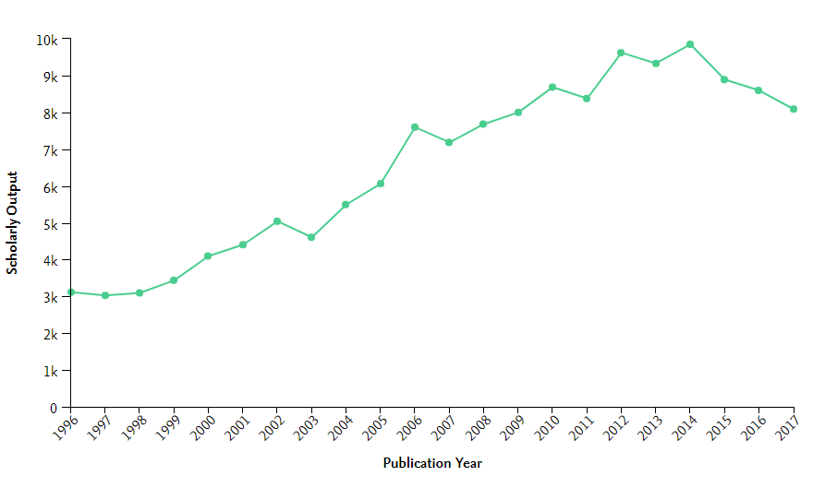
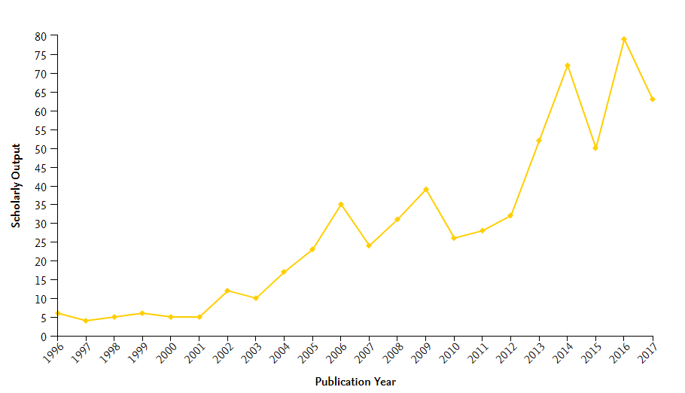
Bibliyometri alanı kimin?
Bibliometrics kelimesini ilk kullanan makale Journal of Documentation’da yayınlanmış
Journal of Documentation Library & Information Sciences alanındaki dergilerden biri
Library & Information Sciences alanındakı 195 dergiden sadece 40’ı bibliometr* kelimesini içeriyor

Slide 4
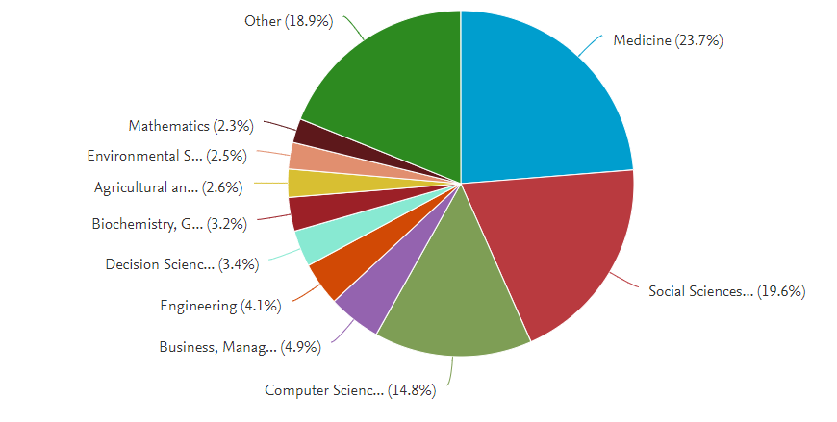
Bibliyometri çalışmalarının konu dağılımı

Slide 5
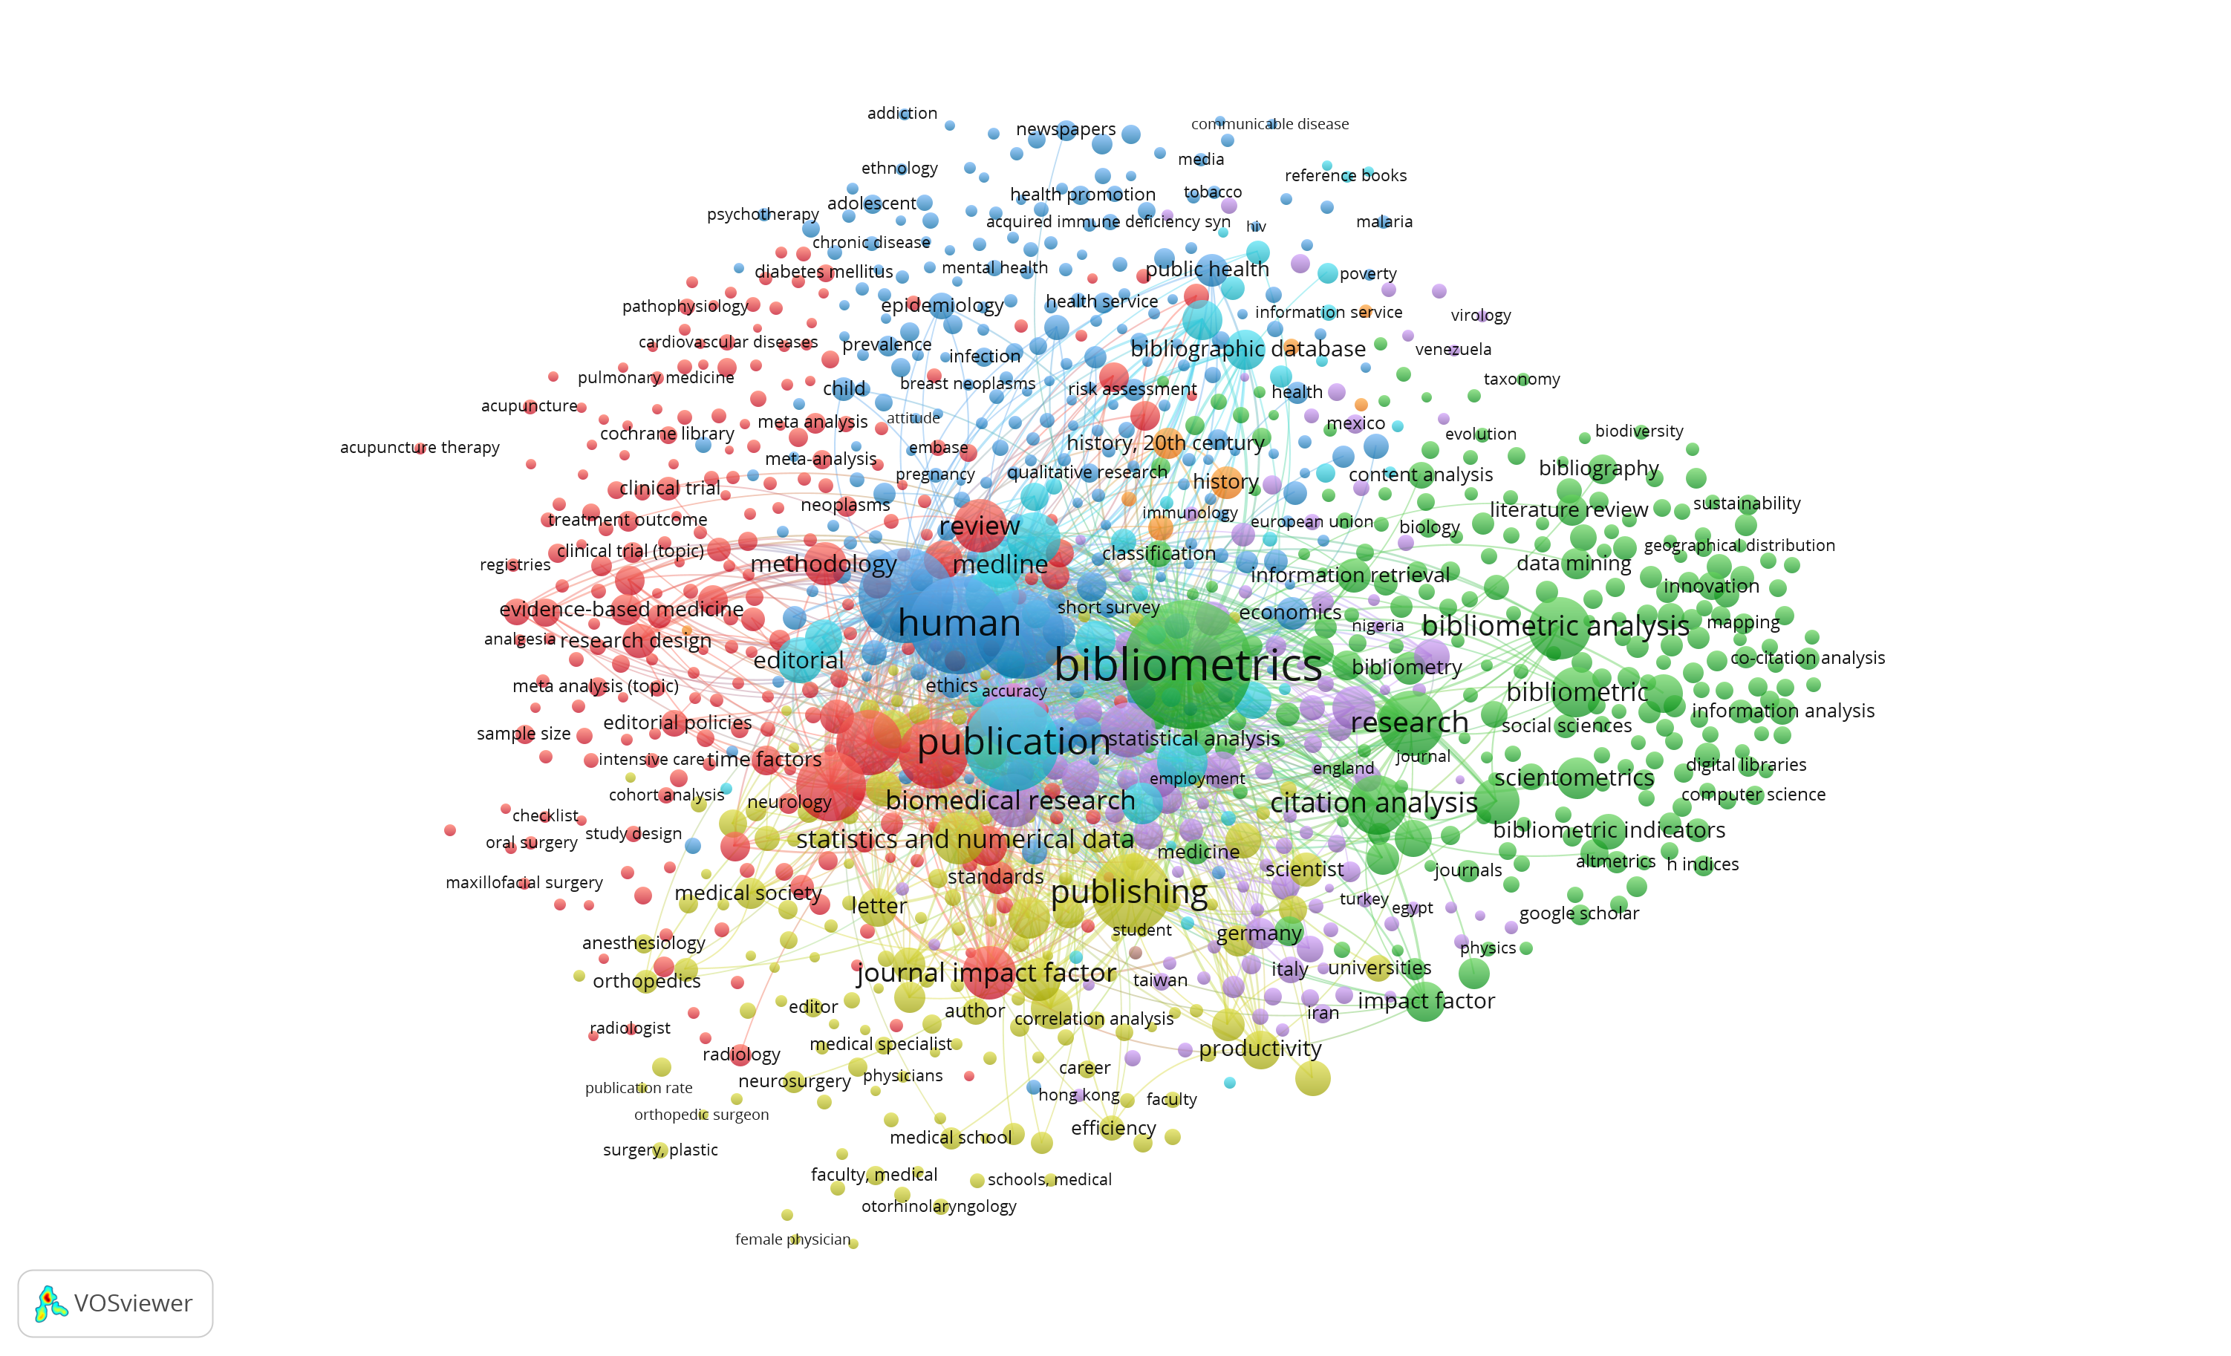
Kümelenmeler

Slide 6
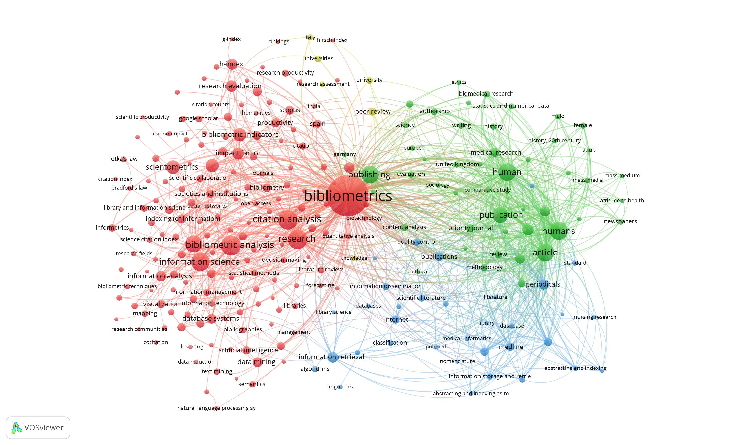
Sosyal ve bilgisayar bilimleri kısıtlı kümelenmeler

Slide 7
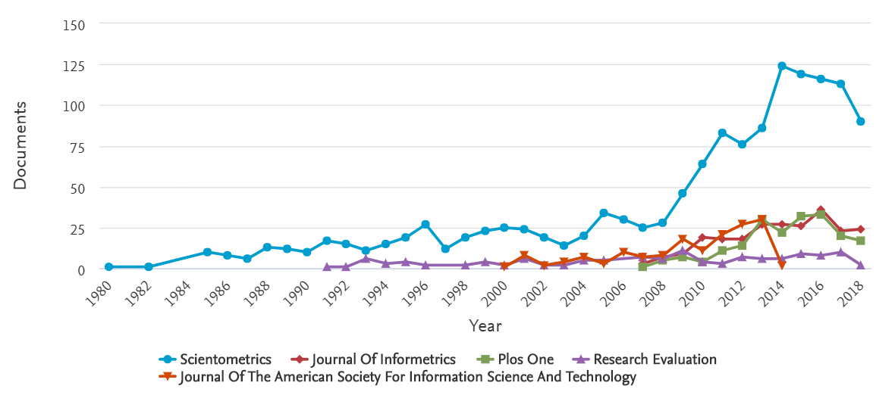
Bibliometr* - yayınları nerede?
Dergi adı | Toplam yayın | Yüzde
Scientometrics | 1,295 | 8.3%
Journal of Informetrics | 220 | 1.4%
Nature | 194 | 1.2%
PLoS ONE | 180 | 1.2%
Journal of the American Society for Information Science and Technology | 163 | 1.0%

Slide 8
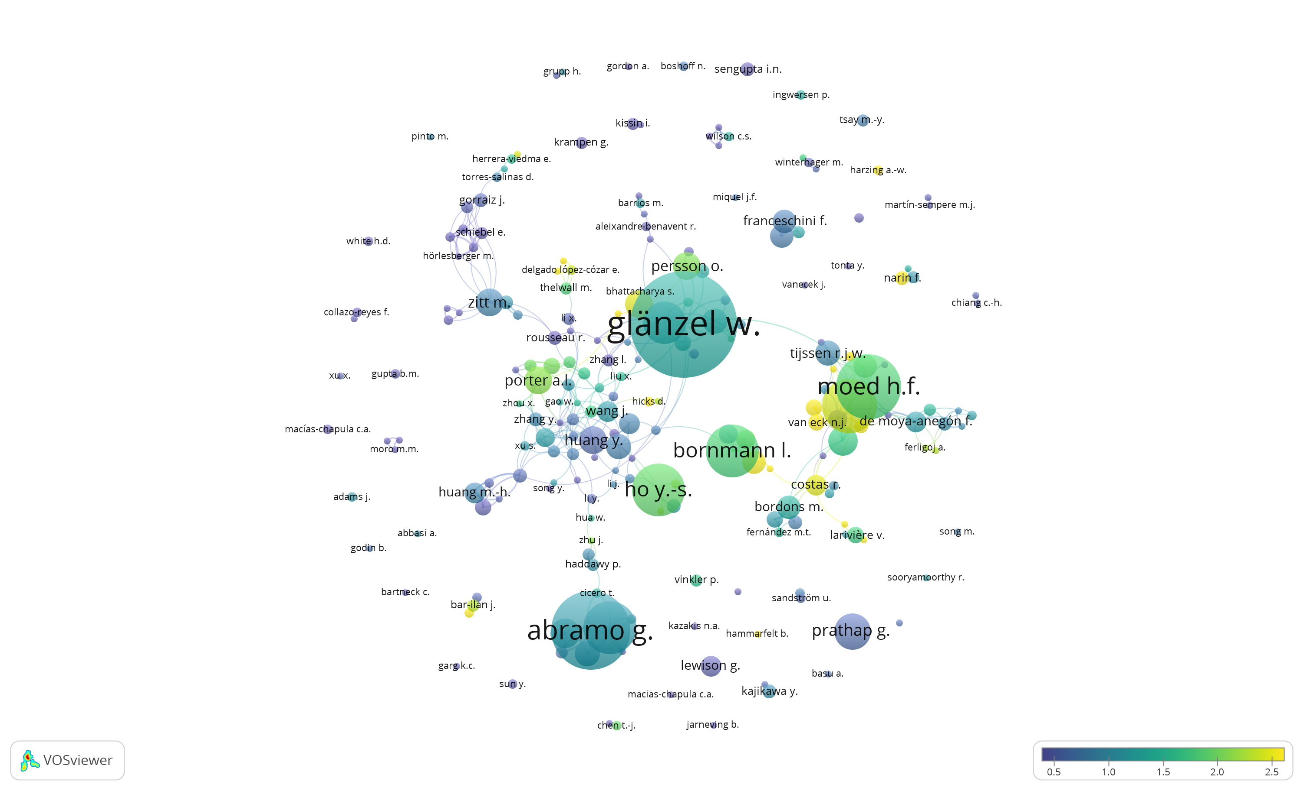
Scientometrics yazar kümelenmeleri
Notes:
Minimum 3 yayin, en az 1 link

Slide 9
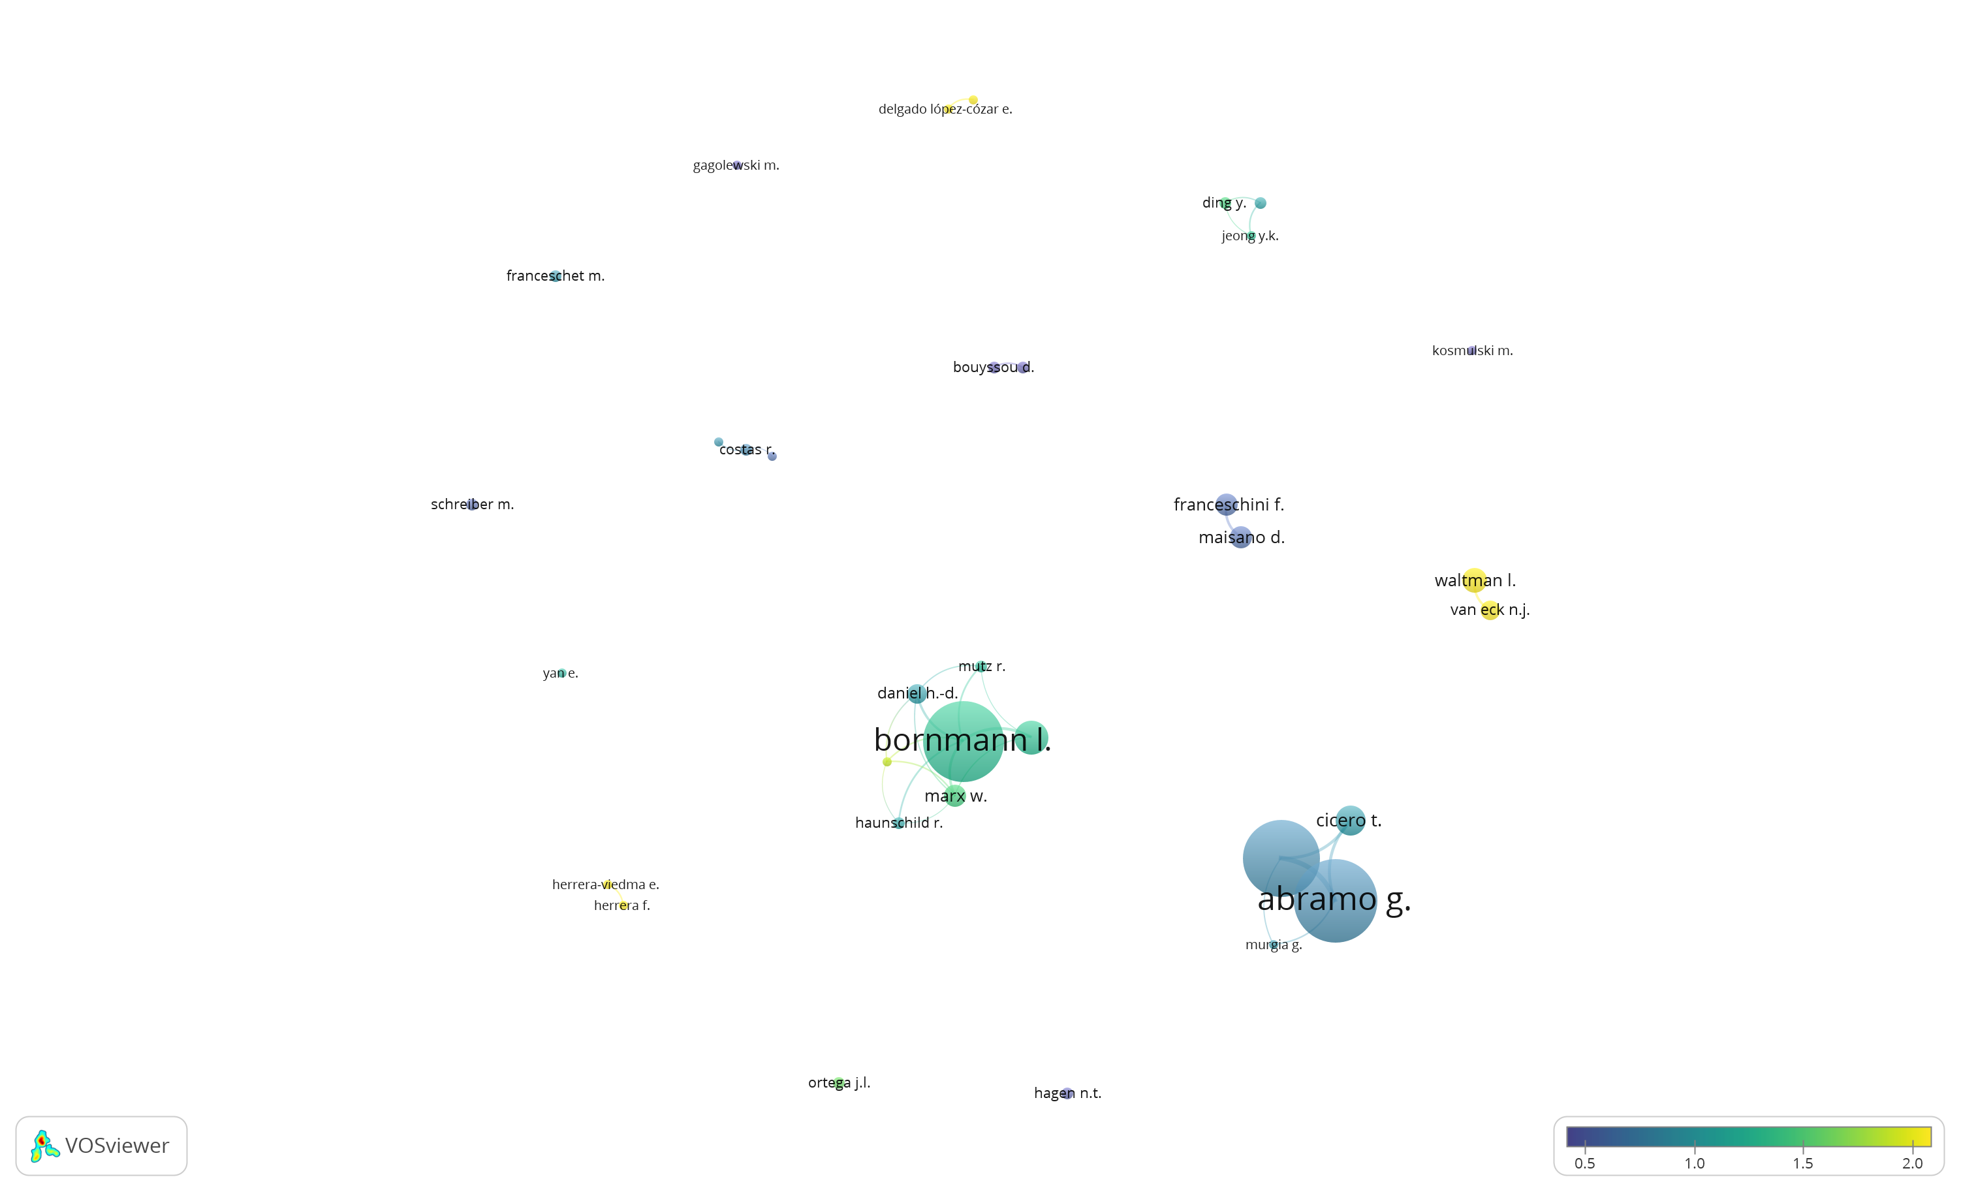
Journal of Informetrics yazar kümelenmeleri
Notes:
Minimum 3 yayin, en az 1 link

Slide 10
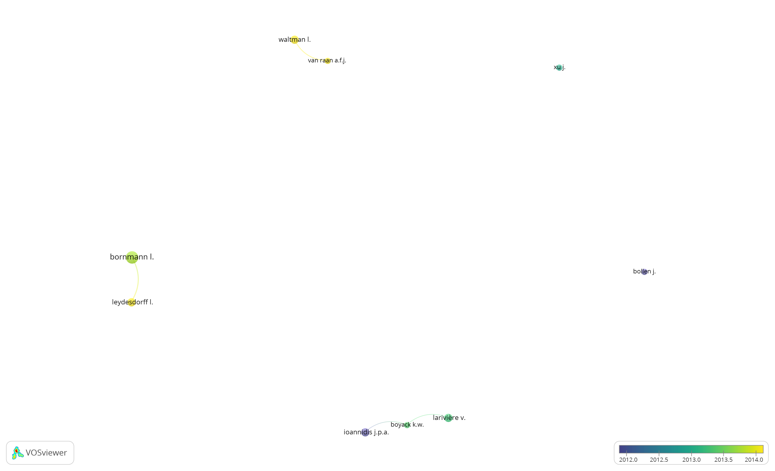
PlosOne yazar kümelenmeleri

Slide 11
Türkiye

Slide 12
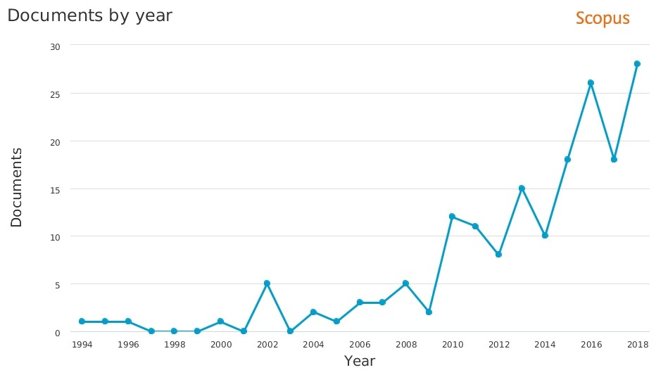
Türkiye çıktıları

Slide 13
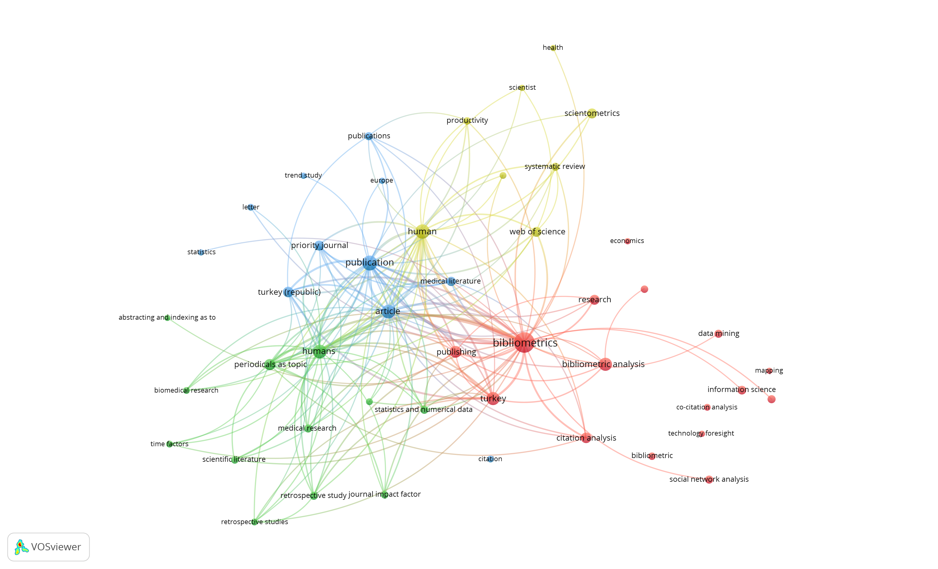
Türkiye konu kümelenmeleri -1

Slide 14
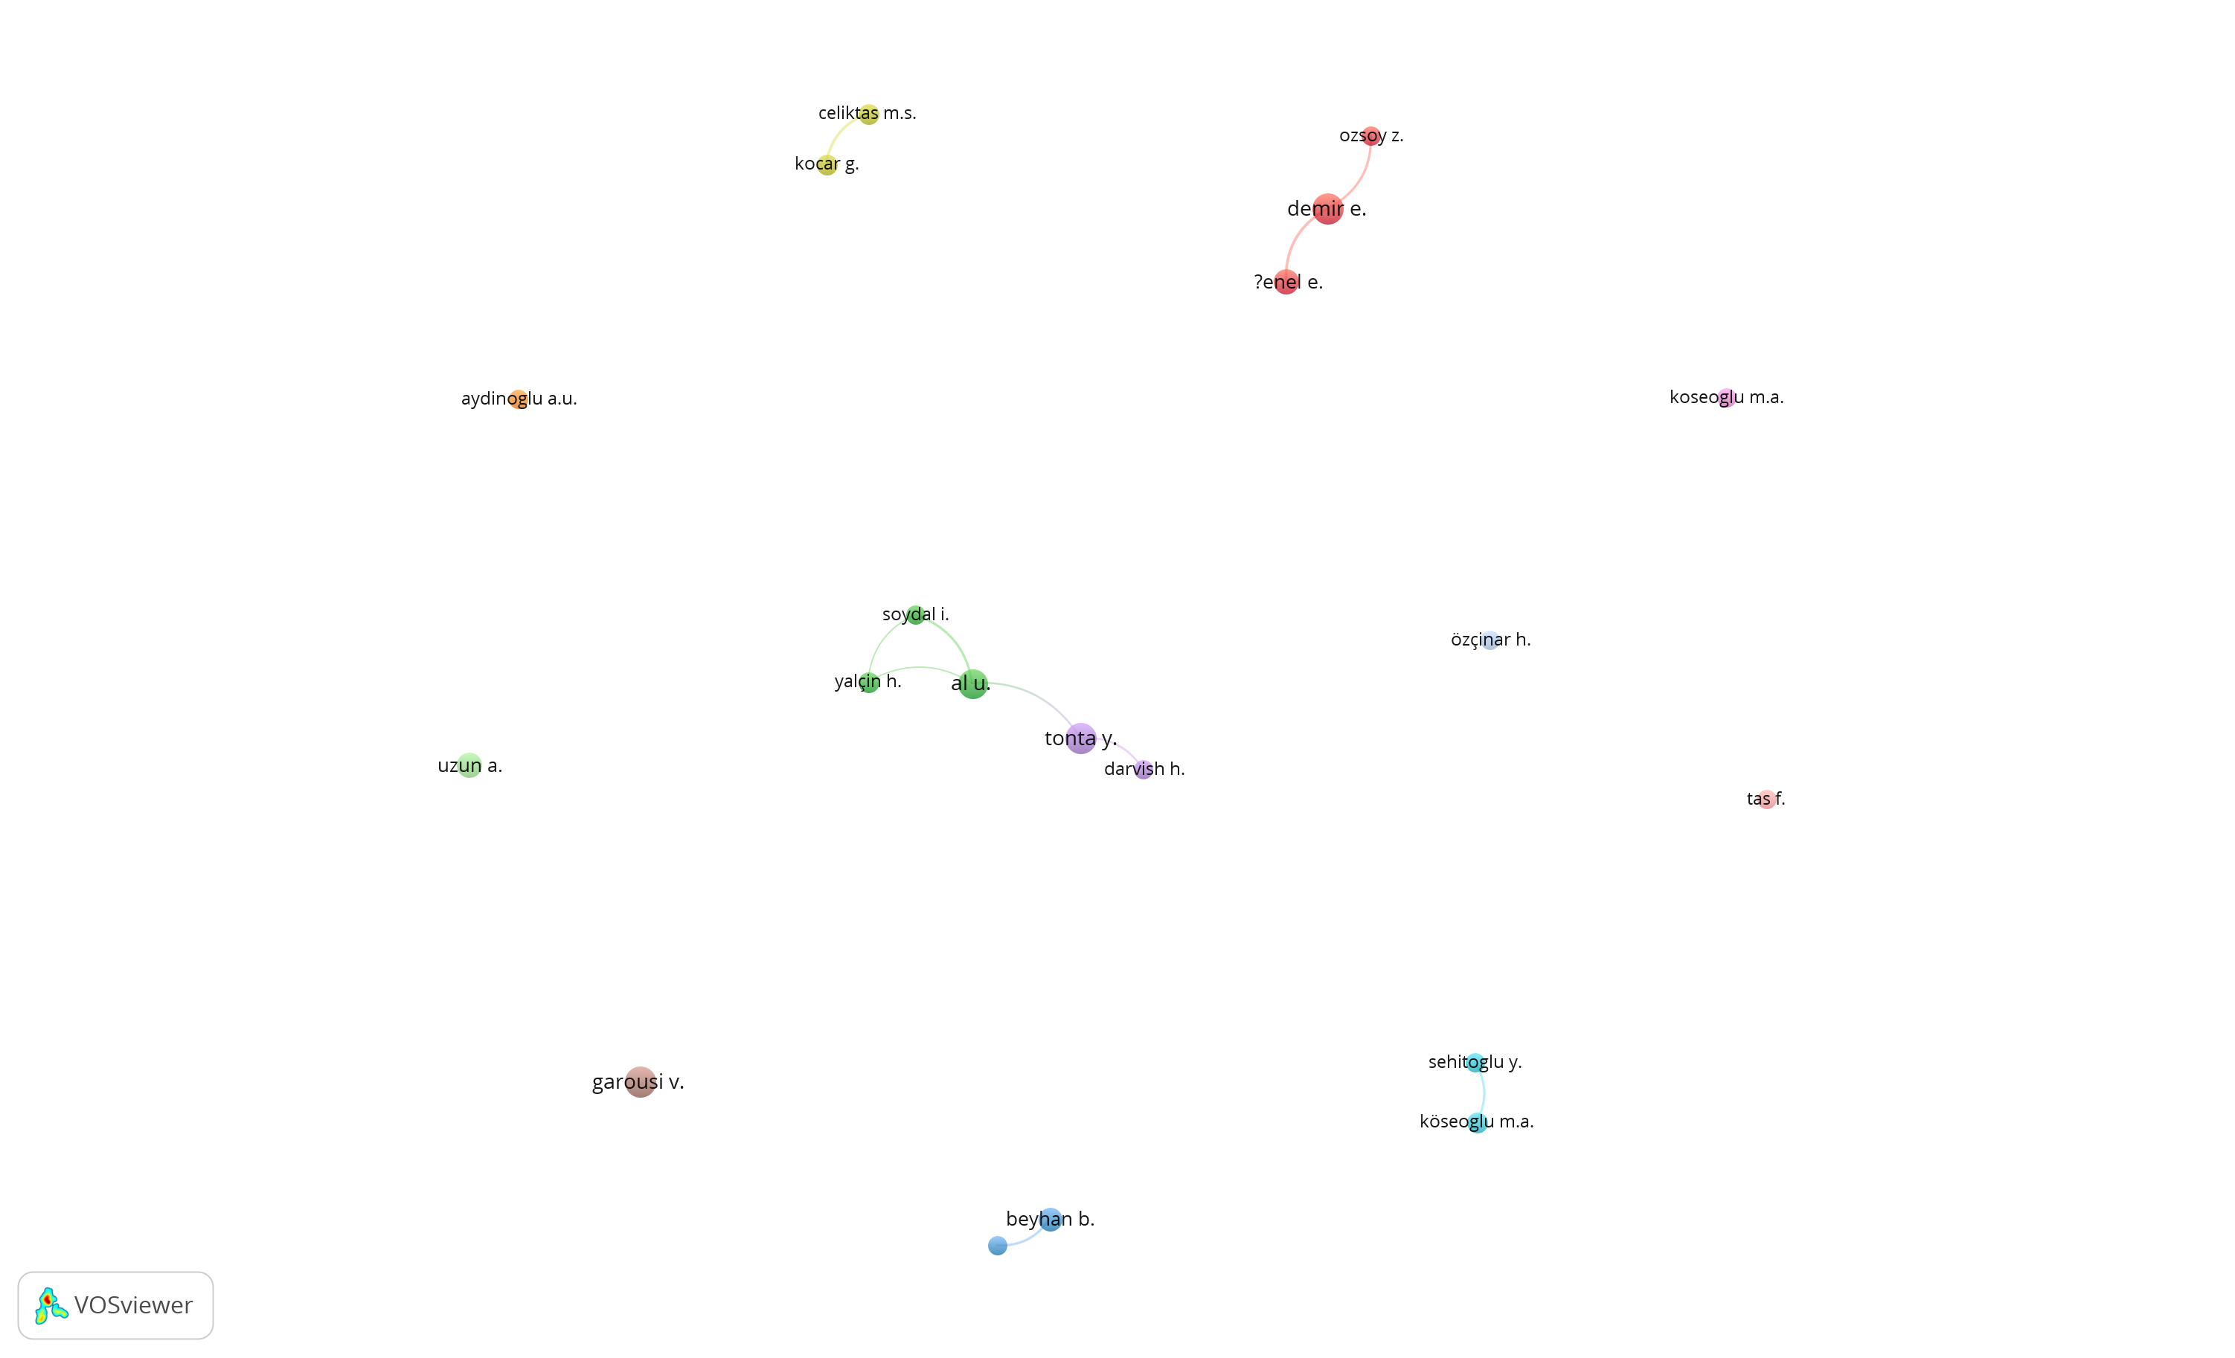
Türkiye yazar kümelenmeleri -1

Slide 15
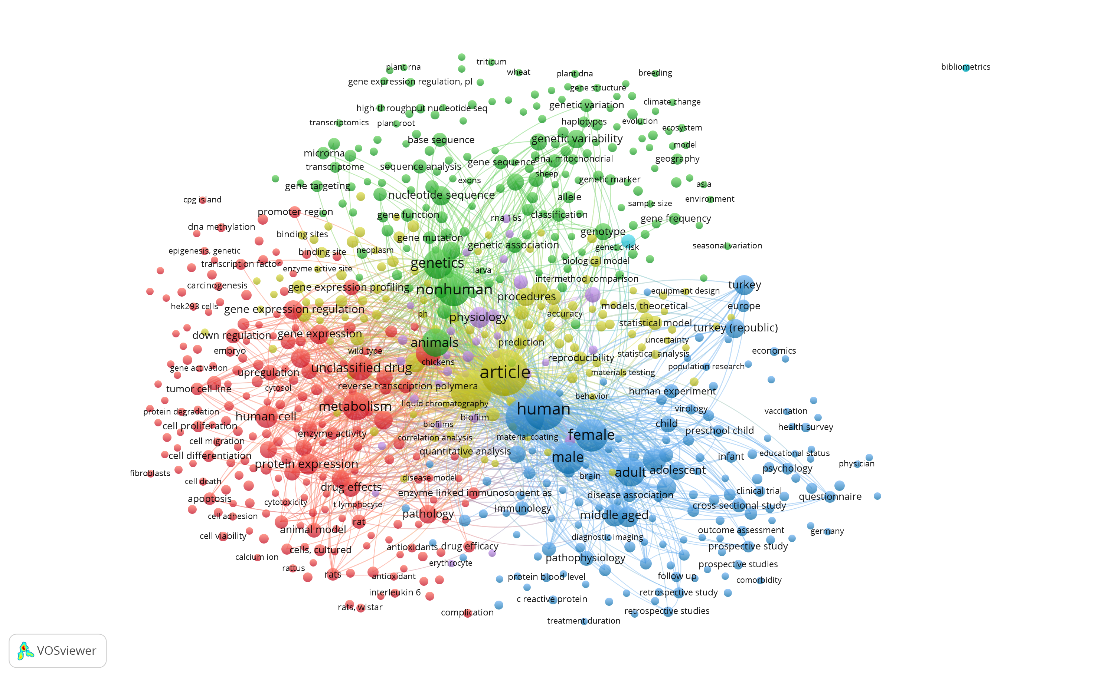
Türkiye konu kümelenmeleri -2

Slide 16
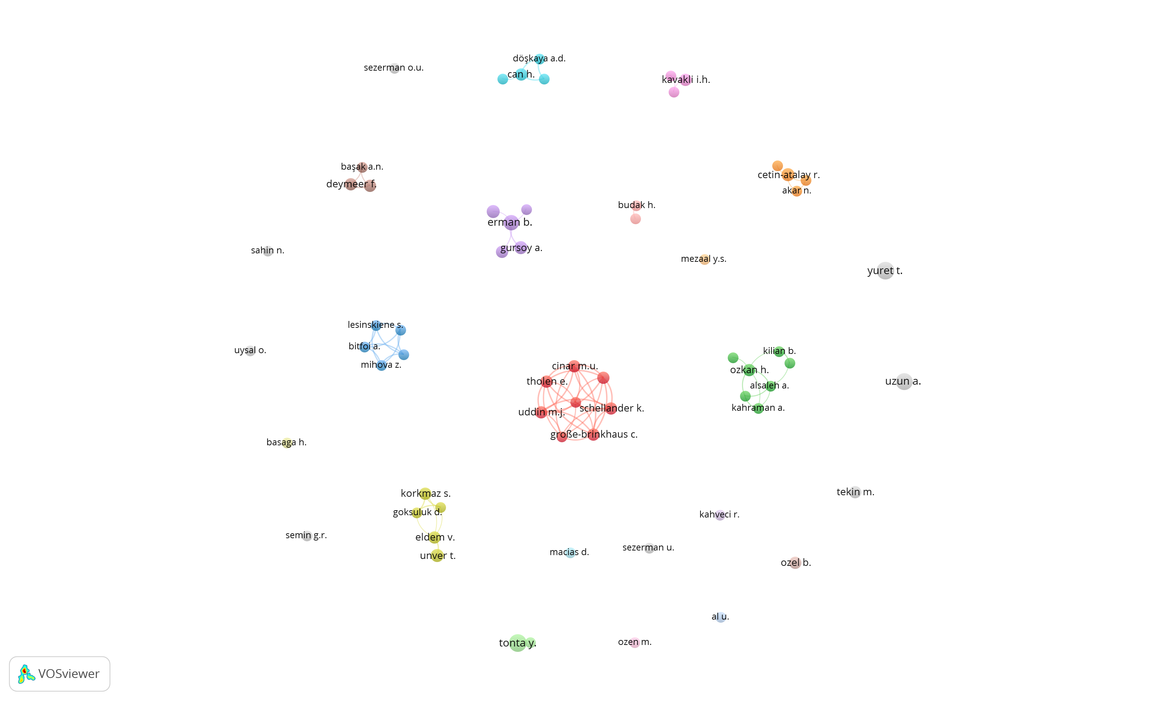
Türkiye yazar kümelenmeleri -2

Slide 17
Bibliyometri neden ve nereden besleniyor?
“Temel bilimle araştırmalarının ölçeği büyüdükçe, belirgin ve sistematik bilim politikalarına da ihtiyaç artmıştır –bu politikalar anlamlı bir şekilde araştırma çıktılarının değerlendirilmesiyle inşa edilebilir. Temel araştırmalar yüksek tabaka için bir hobiden ancak biraz daha fazlayken, ve Cambridge Üniversitesi Cavendish Laboratuarı gibi üniversite departmanlarının yıllık bütçesi 50 sene gibi yakın bir tarihte birkaç yüz pound tutarken, bilimin organizasyonu ve fonlanması gibi soruların bilim insanlarına bırakılması tamamen kabul edilebilirdi. Bilimler arası öncelikleri kuran, veya bilim insanlarının performansını değerlendiren politikalara ihtiyaç yoktu- bilimsel konulara dair herhangi bir düzenleme bilim insanlarına bırakılabilirdi. Ancak şimdi temel araştırmalara ayrılan kaynaklar o kadar büyüktür ki, onun uygulayıcıları artık kamu fonlarının verimliliğinin (çıktılar hangi formu alırsa alsın) sorgulanmasından kaçmayı umamazlar. ”
Martin, B.R. (1980). Assessing basic research. Some partiaı indicators of scientific progress in radio astronomy.
Notes:
1981 UK – 25,2 milyar dolar iken bu para 2016’da 43 milya dolar

Slide 18
Atıf endeksi
Normalleştirilmiş atıflar
Yapay zeka ve bibliyometri
Alternatif metrikler

Slide 19

Araştırma hunisi
Devlet
Toplum ve paydaşlar
Leiden Manifesto, DORA, Responsible Metrics
Yükümlülük
Araştırmanın
etkisi
Çıktı sayıları
Atıf
sayıları
Patent
sayıları
Sosyal medya etki sayıları
Kaynak temini
Web , büyük veri, yapay zeka
Bilim insanları
Teknoloji
Notes:
Holy Grail – kutsal kap. Büyük bir önem taşıdığı için aranılan, istenen şey

Slide 20


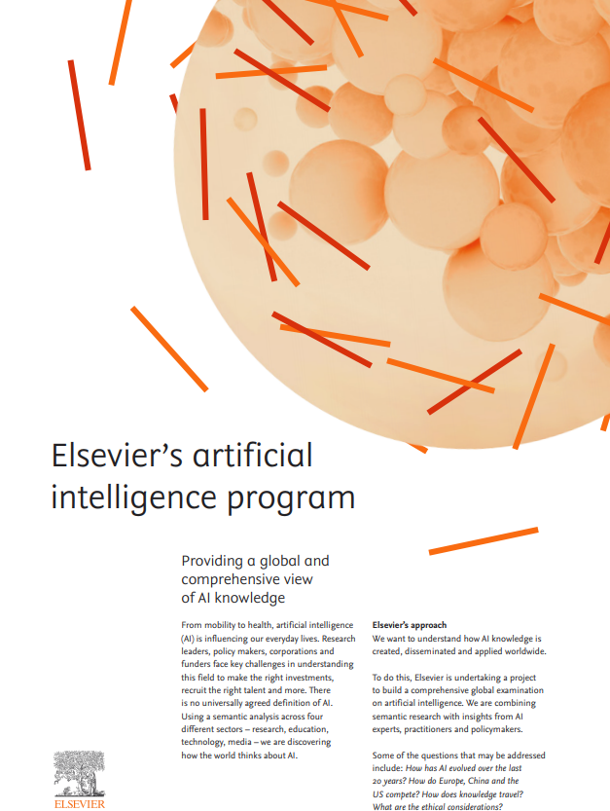
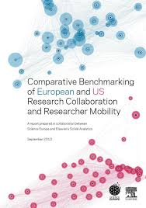



Slide 21
Teşekkürler

